Slide 1

Sede Santiago Sur
Sistema Gestión de Servicio Técnico
Sebastián Alonso Aburto Méndez
Rumina Keith Morales Ruiz
2009

Slide 2

Contenido
Objetivos
Descripción de la organización
Descripción del problema
Solución Propuesta
Metodología de trabajo
Demostración sistema
Conclusión

Slide 3

Objetivos
Empresas pymes

Slide 4
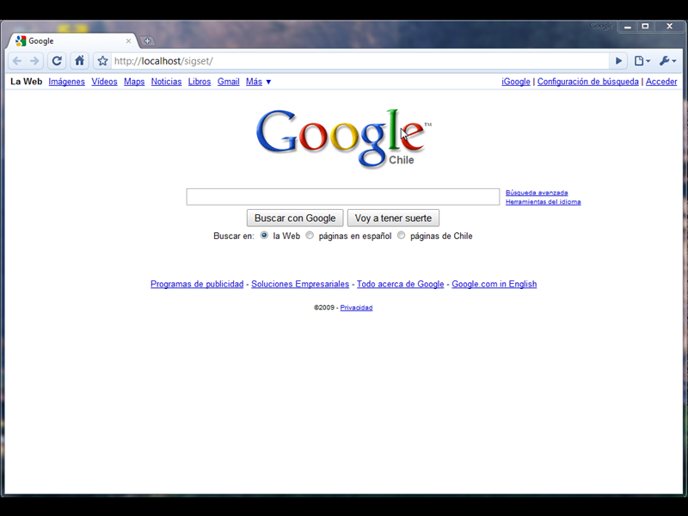
Inicio Sesión

Slide 5
Insertar titulo

